Slide 1
Sistem Rekomendasi Buku Menggunakan Algoritma Apriori
Oleh :
12S17005 - Kiky Purnamasari Napitupulu
12S17006 - Tripheni Simanjuntak
12S17023 - Jessycha Royanti Tampubolon

Slide 2
1. Business Understanding
1.1 Determine Business Objectives
Dalam sebuah kasus, terkadang dijumpai pembaca hanya ingin membaca buku-buku yang dengan memiliki nilai penjualan yang terbaik. Namun, ada pula pembaca yang hanya ingin membaca buku yang mirip dengan buku-buku yang sudah pernah dibaca sebelumnya. Bahkan tidak jarang ditemui pembaca yang hanya akan membaca yang menentukan buku-buku yang akan dibaca selanjutnya berdasarkan rating dari buku-buku yang telah dilihat oleh pembaca.
Untuk menentukan tinggi rendahnya rating terhadap buku yang akan dicari oleh pembaca, dapat mempengaruhi buku-buku yang akan direkomendasikan oleh sistem yang akan dibangun. Nilai kemiripan antara buku dan rating buku dapat dijadikan sebagai landasan untuk memberikan rekomendasi buku kepada pembaca.

Slide 3
1. Business Understanding
1.2 Situation Assessment
Dengan adanya banyak sekali jumlah buku, sistem rekomendasi buku dapat menjadi alternatif untuk orang - orang yang bingung dalam menentukan buku yang ingin dibaca
Dengan memanfaatkan algoritma apriori dalam menentukan rekomendasi buku, maka akan memudahkan dalam menentukan buku yang ingin direkomendasikan pada pembaca. Batasan dari proyek ini adalah dataset ini dikumpulkan dari komunitas BookCrossing pada Agustus-September 2004
Penentuan keputusan dalam pembuatan strategi sistem rekomendasi buku adalah berfokus pada data rating buku.

Slide 4
1. Business Understanding
1.3 Determine Data Mining Goal
Tujuan penerapan Data Mining ini adalah sebagai berikut :
Menghasilkan model sistem rekomendasi buku berdasarkan data yang sudah tersedia.
Menerapkan algoritma Apriori dalam pemodelan sistem rekomendasi buku yang akan dibangun.

Slide 5
1. Business Understanding
1.4 Produce Project Plan
No | Tahapan | Kegiatan | Keterangan
1 | Business Understanding | 1. Determine Business Objectives 2. Situation Assessment 3. Determine Data Mining Goal 4. Produce Project Plan | Dilakukan proses menentukan tujuan pengerjaan proyek, menilai situasi sistem yang ada saat ini, menentukan tujuan penerapan data mining dan merencanakan tahapan pengerjaan proyek.
2 | Data Understanding | 1. Collect Initial Data 2. Describe Data 3. Explore Data 4. Verify Data Quality | Dilakukan proses mengumpulkan data awal, mendeskripsikan data, explore data, dan memverifikasi kualitas data yang akan digunakan.
3 | Data Preparation | 1. Data Set Description 2. Select Data 3. Clean Data 4. Construct Data 5. Investigate Data | Proses ini menggunakan jupyter notebook untuk menyiapkan dan meninjau data awal, memilih data yang relevan (menghilangkan data duplikat, mengurangi data dan, memisahkan data) dan melakukan perubahan perubahan data
4 | Modeling | 1. Select Modeling Technique 2. Build Model | Proses ini menggunakan jupyter notebook untuk memodelkan sistem dan membangun mode menggunakan algoritma yang ditentukan
5 | Evaluation | Evaluasi Model | Proses ini menggunakan jupyter notebook untuk mengevaluasi performa model sistem rekomendasi.
6 | Deployment | 1. Deployment Plan 2. Monitoring and maintenance | Proses ini dilakukan untuk merencanakan kegiatan deploy terhadap performa dari sistem rekomendasi yang sudah dibangun serta melakukan monitoring dan melakukan pemeliharaan terhadap sistem rekomendasi yang sudah dibangun, agar apabila terdapat kelemahan pada sistem yang sudah dibangun, dapat segera ditangani oleh developer.
Rencana pengerjaan proyek yang akan
dilakukan untuk mencapai tujuan data mining
dan pengerjaan sistem rekomendasi buku
menggunakan algoritma apriori dapat dilihat
pada tabel disamping:

Slide 6
2. Data Understanding
2.1 Collect Initial Data
Data tersedia dalam format csv dan dapat diunduh untuk penggunaan non komersial karena
disediakan secara open source. Dataset dapat di download di link berikut: http://www2.informatik.uni-freiburg.de/~cziegler/BX/
2.2 Describe Data
Dataset yang digunakan dalam membangun sistem rekomendasi buku menggunakan algoritma Apriori adalah Book-Crossing Dataset. Book-Crossing Dataset merupakan kumpulan data buku yang
dikumpulkan oleh Cai-Nicolas Ziegler dari komunitas Book Crossing dan terdiri dari 278.858 ribu data user yang disamarkan serta 1.149.780 data rating baik eksplisit maupun implisit dari 271.379 data
buku

Slide 7
2. Data Understanding
2.3 Explore Data
Pada dataset BookCrossing terdapat tiga tabel yaitu tabel BX-Users, BX-Books, dan
BX-Book-Ratings.
Tabel BX-Users merupakan tabel yang terdiri dari data pengguna seperti user ID yang dipetakan ke dalam tipe data integer dan data demografi pengguna seperti location dan age yang berisi nilai Null-Values.
Tabel BX-Books terdapat data buku yang diidentifikasikan dengan kode ISBN yang valid, Book-Title, Book-Author, Year-Of-Publication, Publisher, dan beberapa alamat URL Amazon Website yang merujuk pada gambar halaman buku dalam tiga jenis ukuran (small (S), medium (M) ,dan large (L)).
Tabel BX-Book-Ratings terdiri dari informasi rating buku (Book-Rating) yang ditampilkan dalam skala 1-10 secara eksplisit dan 0 secara implisit.

Slide 8
2. Data Understanding
2.4 Verify Data Quality
Pada dasarnya dataset Book-Crossing merupakan dataset yang memiliki tingkat sparsity yang tinggi
sehingga ketika ingin mengolah dataset Book-Crossing dilakukan proses condensation yang akan
lebih memadatkan data dengan menghapus semua data buku yang memiliki taksonomi yang buruk
sehingga mendapatkan hasil penambangan data yang lebih baik.

Slide 9
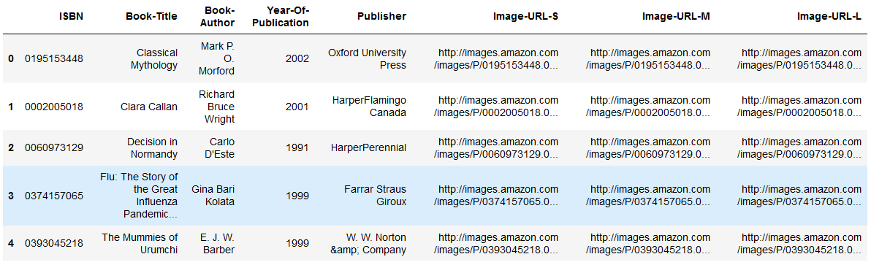
3. Data Preparation
3.1 Data Set Description
Data Books:

Slide 10
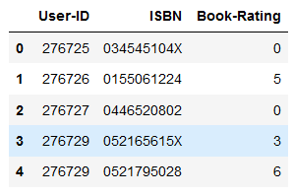
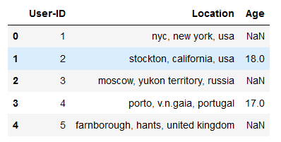
3. Data Preparation
3.1 Data Set Description
Data Books – Ratings: | Data Users:

Slide 11
3. Data Preparation
3.2 Select Data
Sebagian besar buku memiliki rating nol (0). Skala rating yang sebenarnya dimulai dari 1 hingga 10 yang disebut sebagai rating 'eksplisit'), sementara rating 0 menunjukkan rating 'implisit'. Untuk langkah pemodelan, yang diperlukan adalah rating eksplisit, sehingga rating dengan nilai 0 akan dihapus.
Pada kolom ‘Age’ di data Users, rentang usia dimulai dari 0 hingga 244 tahun, nilai ini tidak mungkin benar. Maka untuk langkah pemodelan, ditetapkan usia 5 sampai dengan 100 untuk mencoba membuat data user tampak realistis

Slide 12
3. Data Preparation
3.3 Clean Data
Dilakukan penanganan terhadap outliers, dimana jumlah outliers pada ‘Age’ dimana ['Age'] > 100aadalah 2910.
Terdapat 4619 yang di entri sebagai '0', dan 3 yang di entri sebagai NaN di kolom Year-Of-Publicationsehingga semua ‘Year-Of-Publication’ yang bernilai nol diganti dengan NaN.
Data Books muncul banyak karakter ampersand, yang diubah menjadi hanya '& amp' sehingga dilakukan pembersihan ampersand formatting di kolom ‘Publisher’.
3.4 Construct Data
Pada fase ini, dilakukan proses pembuatan data dengan menggabungkan file ‘Books’, ‘book-Ratings’, dan ‘Users sehingga terdiri dari 12 kolom yaitu 'User-ID', 'ISBN', 'Book-Rating', 'Location', 'Age',
'Book-Title', 'Book-Author', 'Year-Of-Publication', 'Publisher', 'Image-URL-S', 'Image-URL-M',
'Image-URL-L' dan 1031136 baris dengan ukuran 102.270263671875 MB

Slide 13
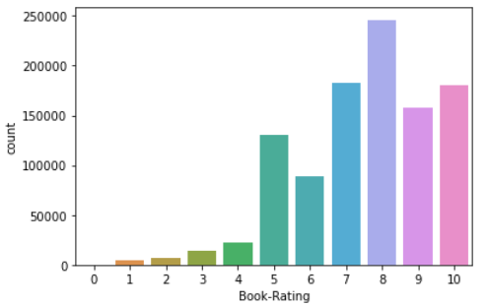
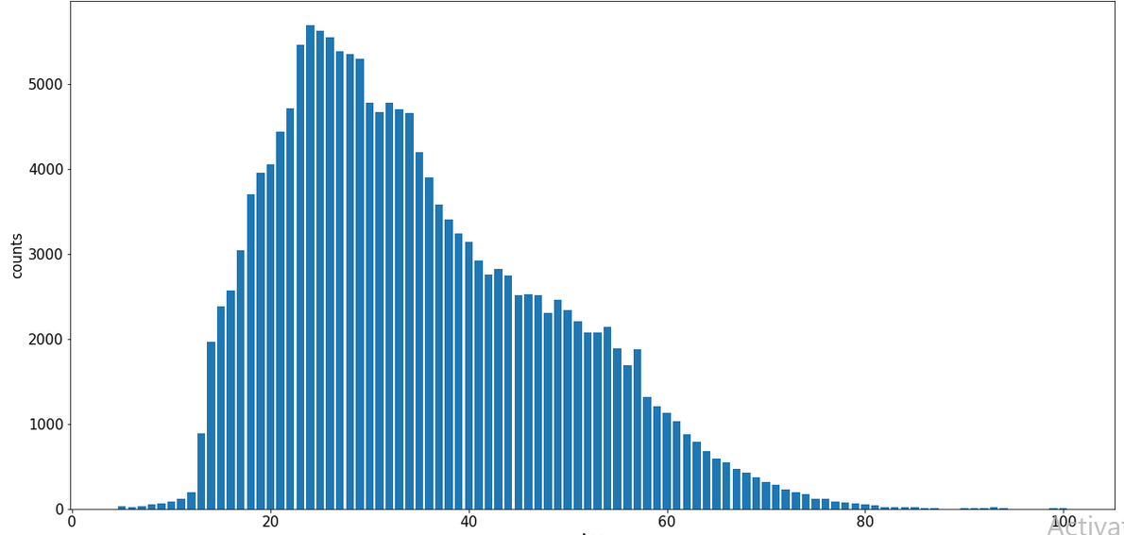
3. Data Preparation
3.5 Investigate Data
Rating Buku: Pada histogram, dapat disimpulkan bahwa skala rating buku adalah dari 1 hingga 10 adalah rating yang paling sering diberikan user. | User: Jumlah user adalah sebanyak 92106 orang. | Buku: Ada sebanyak 270151 yang diidentifikasi unik, sedangkan untuk total keseluruhan terdapat 1031136 buku. Buku dengan judul buku yang sama namun versinya berbeda akan memiliki ISBN berbeda – misal nya paperback , ebook, dll.

Slide 14
4. Modeling
4.1 Select Modeling Technique
Metode yang akan mendukung pembangunan sistem rekomendasi buku adalah association rule, yaitu metode yang digunakan untuk mencari pola yang sering muncul pada beberapa item dan menghasilkan rules untuk menentukan seberapa besar hubungan antara item A dan B.
Metode ini memiliki 2 ukuran pada rules yang dihasilkan, yaitu support dan confidence.
Prosedur dasar algoritma apriori adalah membangun candidate itemsets baru dari frequent itemsets sebelumnya. Kandidat ini akan diuji untuk melihat apakah frequent atau tidak.
Ide utama pada algoritma ini adalah mencari frequent itemset, yaitu himpunan item yang memenuhi minimum support, menghilangkan itemset dengan frekuensi yang rendah berdasarkan level minimum support yang sudah ditentukan dan membangun association rule dari itemset yang memenuhi nilai minimum confidence.

Slide 15
4. Modeling
4.2 Build Model
Implementasi Algoritma Apriori
Tujuan dari implementasi algoritma apriori adalah menghasilkan aturan dalam bentuk berikut: “jika user merekomendasikan buku ini, mereka juga akan merekomendasikan buku ini”. Maka perlu ditentukan apakah user merekomendasikan sebuah buku dengan membuat kolom baru yaitu “Populer”, yang akan bernilai “True” jika user memberikan rating yang lebih besar dari 5 untuk sebuah buku.
Extracting association rules
Setelah algoritma Apriori selesai, maka diperoleh daftar frequent itemsets. Association rule bisa dibuat dari frequent itemset dengan mengambil salah satu buku di itemset dan menandainya sebagai kesimpulan. Buku lain di itemset akan menjadi premis. Maka aturannya adalah jika user merekomendasikan semua buku dalam premis, mereka juga akan merekomendasikan kesimpulan.

Slide 16
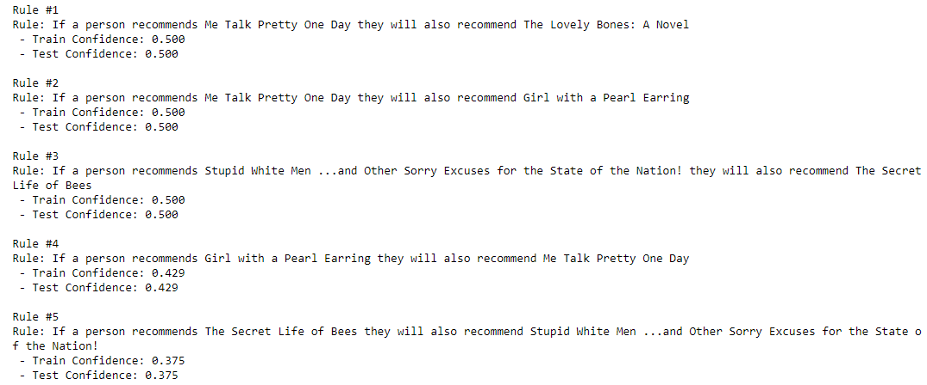
5. Evaluation
Berdasarkan hasil evaluasi, rule dengan nilai confidence paling tinggi adalah rule pertama, kedua, dan ketiga yaitu 0.500. Sehingga dapat disimpulkan bahwa performa model sistem rekomendasi yang dibangun tergolong cukup baik.

Slide 17
6. Deployment
Deployment Plan
Tahap analysis, dimana pada tahap ini yang dilakukan adalah menentukan kebutuhan sistem yang akan dibangun.
Tahap design, dimana pada tahap dilakukan design sebuah sistem untuk mempermudah membangun sistem.
Tahap code dilakukan sebuah implementasi berupa penulisan kode dengan editor untuk membangun sebuah sistem rekomendasi buku.
Tahap testing untuk mengetahui apakah sistem rekomendasi buku yang dibangun sudah sesuai dengan kebutuhan user.
Monitoring and Maintenance
Proses pembangunan sistem rekomendasi buku algoritma apriori belum dilakukan dan masih terdapat kelemahan di dalam sistem yang sudah dibangun ,dimana buku direkomendasikan berdasarkan ISBN buku, maka dari itu tim developer akan tetap melakukan maintenance dan tetap melakukan develop terhadap sistem rekomendasi buku yang sudah dibangun agar sistem dapat menyajikan rekomendasi berdasarkan judul buku sesuai dengan buku yang ingin dicari oleh user.

Slide 18
THANK YOU

